Slide 1

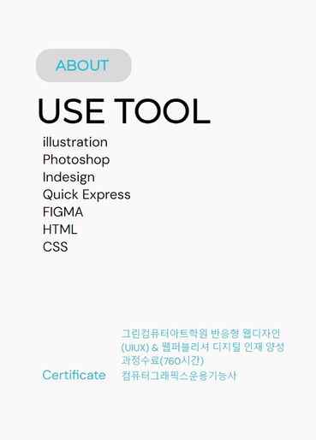
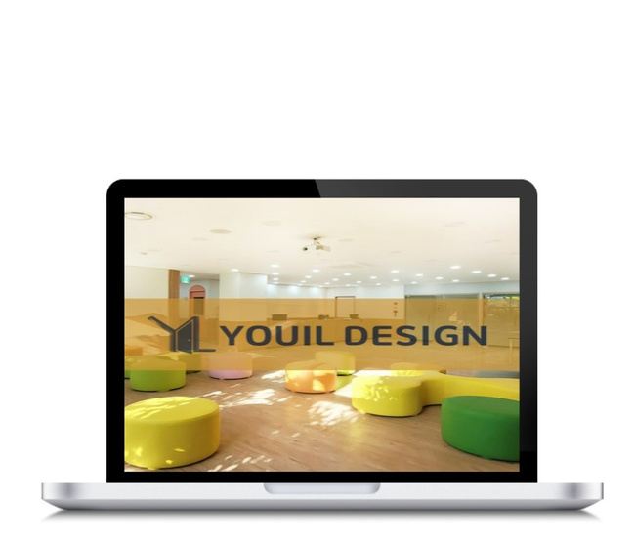

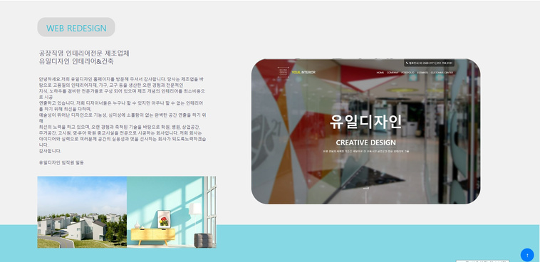

" 포트폴리오"
presentation

Slide 2
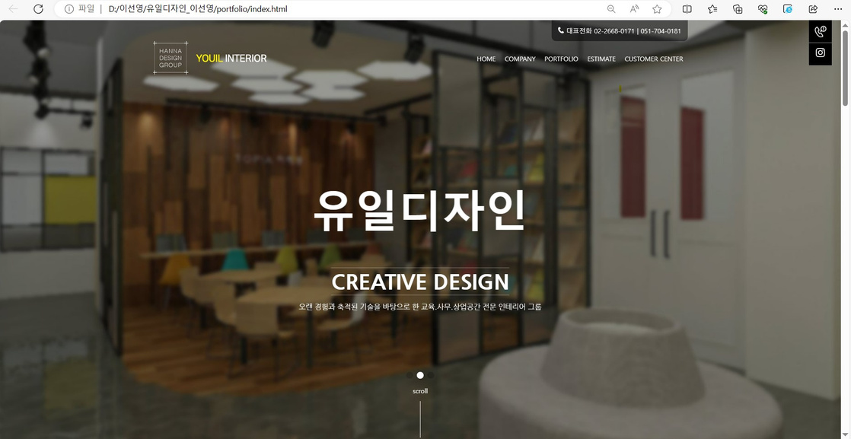
[PPT의 주제]
회사명:유일디자인
가구디자인 회사 유일디자인의 웹디자인의 소개입니다.
1.메인페이지background : 회사내부전경사진 3가지로 background 이미지 작업을 하였고, Auto Swiper 슬라이드 라이브러리를 사용하였습니다.
2.로고 : "bouncingAnimation"인 애니메이션 키프레임으로 위아래로 튕기는 효과를 구현하였습니다
3. 네비게이션 메뉴 : HOME COMPANY(회사소개) PROTOLO COSTOMER CENTER(커스터머 센터=고객센터)로 구성되었고, 메뉴버튼을 클릭하면 해당페이지로 이동합니다.
HOME:
홈으로 이동하는 링크입니다.
사용자가 웹 페이지의 첫 화면 또는 기본적인 내용을 보여주는 페이지로 이동합니다.
"#"은 현재 페이지의 링크와 관련된 URL이므로, 해당 페이지 내에서의 스크롤 이동을 의미합니다.
COMPANY:
회사 정보를 담은 PDF 파일로 이동하는 링크입니다.
사용자가 회사의 소개, 연혁, 조직 구조 등을 담은 PDF 파일을 다운로드하거나 열어볼 수 있습니다.
PORTFOLIO:
포트폴리오를 담은 PDF 파일로 이동하는 링크입니다.
사용자가 회사의 과거 작업물이나 프로젝트 성과를 담은 PDF 파일을 다운로드하거나 열어볼 수 있습니다
4.오른쪽 사이드 버튼 : mail, 연락처, Instagram 3종이며, JavaScript 코드를 사용하여 스크롤 이벤트를 처리하고, 사용자가 스크롤할 때마다 특정 요소들의 동작이 변경됩니다.

Slide 3
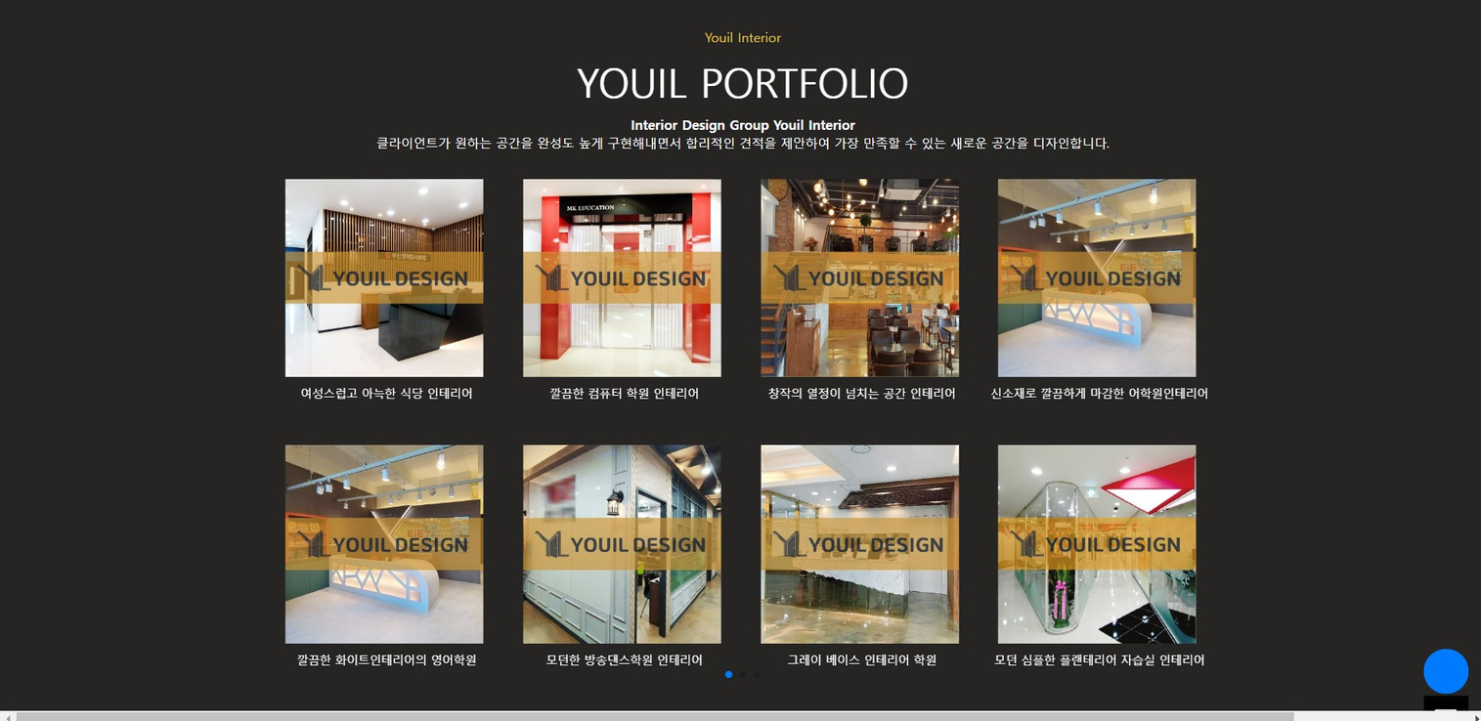
위의 이 코드는 Youil Interior의 포트폴리오를 보여주는 섹션으로, 각 이미지는 다양한 인테리어 디자인을 나타내며, 슬라이더를 통해 여러 이미지를 순환하며 확인할 수 있습니다.
swiper-pagination(스와이퍼 페이징): 현대적이고 강력한 터치 슬라이더 라이브러리로 auto와 button 형식의 슬라이더의 페이지 네비게이션을 나타나게 구현했습니다.

Slide 4
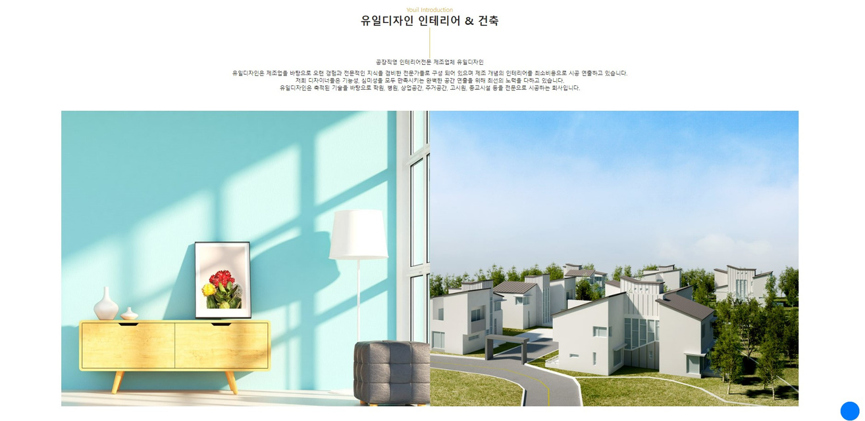
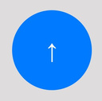
포트폴리오 섹션을 설명하는 요소와, 인테리어 및 건축 회사 소개를 나타내는 요소입니다.
포트폴리오 섹션:
다양한 인테리어 디자인 사례와 그에 대한 설명이 포함되어 있습니다.
인테리어 및 건축 회사 소개 섹션:
이 섹션은 유일디자인 인테리어 & 건축 회사를 소개하는 요소입니다.
.Interior:hover {
filter: grayscale(100%); /* 이미지를 회색조로 변환
}
.Architecture:hover {
filter: sepia(100%); /* 이미지를 세피아 톤으로 변환
}
<!-- 페이지 맨 위로 스크롤하는 버튼 -->
// 스크롤 위치가 일정 값 이상이면 버튼을 보여줍니다.
JavaScript으로 구현하였습니다.

Slide 5

이상으로 유일디자인 프리젠테이션를 마치겠습니다. 감사합니다.

